Slide 1
Проектирование интерфейса пользователя

Slide 2
Основные правила создания интерфейса
Специалисты обычно формулируют некоторый набор принципов и правил, позволяющих как оценивать удобство интерфейса, так и предлагать решения, повышающие его удобство

Slide 3
Правило доступности
Правило
эффектив-
ности
Правило непрерывного развития
Правило соблюдения контекста

Slide 4
Правило доступности
Система должна быть настолько понятной, чтобы пользователь, никогда раньше не видевший ее, но хорошо разбирающийся в предметной области, мог без всякого обучения начать ее использовать.
Это правило служит некоторым идеалом, к которому надо стремиться, поскольку на практике достичь такой степени доступности почти никогда не удается.
Тем не менее, специалисты продолжают делать в этом направлении все возможное.

Slide 5
Правило эффективности
Система не должна препятствовать эффективной работе опытных пользователей, работающих с ней долгое время.
Очевидным примером нарушения этого правила является нацеленность системы только на новичков, использование средств, которые хорошо подходят для неопытного пользователя, ограничивая его в возможности сделать что-то не так, но неэффективны для эксперта, который и так знает, что и где ему нужно сделать.

Slide 6
Правило непрерывного развития
Система должна способствовать непрерывному росту знаний, умений и навыков пользователя и приспосабливаться к его меняющемуся опыту.
Плохие результаты приносит предоставление только базовых возможностей или оставление начинающего пользователя наедине со сложным интерфейсом, которым уверенно пользуются эксперты. Нарушение непрерывности при переходе от одного набора возможностей к другому также приносит неудобства, поскольку пользователь вынужден разбираться с добавленными возможностями в новом контексте.

Slide 7
Правило соблюдения контекста
Система должна быть согласована с контекстом, в котором ей предстоит работать.
Это правило требует от системы быть работоспособной не «вообще», а именно в том окружении, в котором ею будут пользоваться.
В контекст могут входить специфика и объемы входных и выходных данных, тип и цели организаций, в которых система должна работать, уровень пользователей, зашумленность помещений и пр.

Slide 8
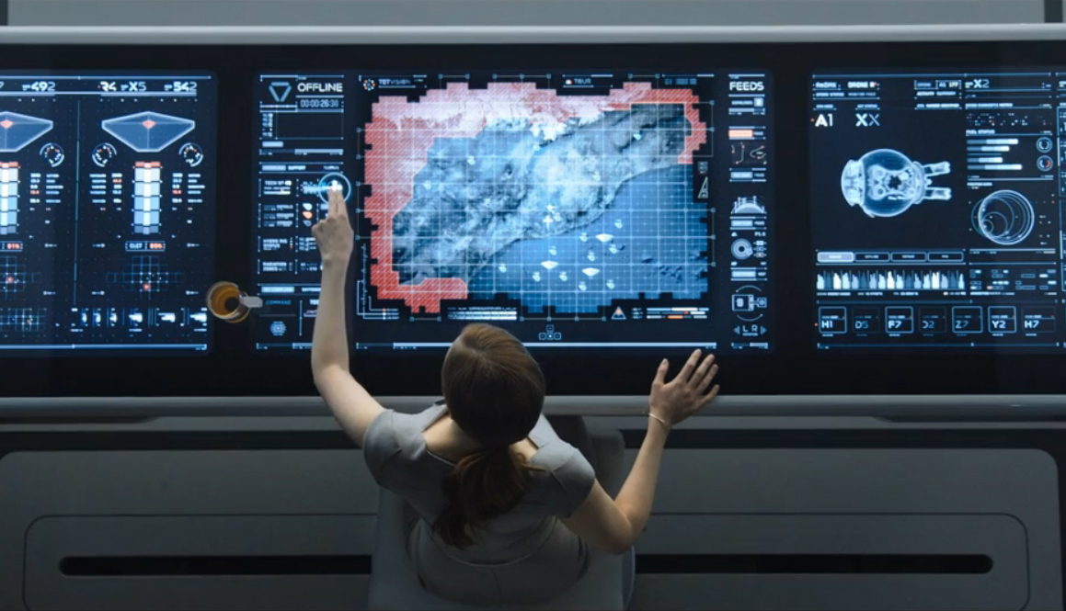
Принципы разработки пользовательского интерфейса

Slide 9
Принцип структуризации
Принцип толерантности
Принцип простоты
Принцип повторного использования
Принцип видимости
Принцип обратной
связи

Slide 10
Принцип структуризации
Пользовательский интерфейс должен быть целесообразно структурирован.
Близкие по смыслу, родственные его части должны быть связаны видимым образом, а независимые — разделены; похожие элементы должны выглядеть похоже, а непохожие — различаться

Slide 11
Принцип простоты
Наиболее распространенные операции должны выполняться максимально просто.
При этом должны быть видимые ссылки на более сложные процедуры.

Slide 12
Принцип видимости
Все функции и данные, необходимые для решения определенной задачи, должны быть видны, когда пользователь пытается ее решить.
Принцип обратной связи. Пользователь должен получать сообщения о действиях системы и о важных событиях внутри нее. Сообщения должны быть информативными, краткими, однозначными и написанными на языке, понятном пользователю

Slide 13
Принцип толерантности
Интерфейс должен быть гибким и терпимым к ошибкам пользователя.
Ущерб от ошибок должен снижаться за счет возможности отмены и повтора действий и за счет разумной интерпретации любых разумных действий пользователя и введенных им данных.
По возможности следует избегать обязывающего взаимодействия (модальных диалогов), основанного на ограничении свободы пользователя.

Slide 14
Принцип повторного использования
Следует стараться многократно использовать внутренние и внешние компоненты, обеспечивая тем самым унифицированность интерфейса и сходство между его похожими элементами

Slide 15
Принцип обратной связи
Пользователь должен получать сообщения о действиях системы и о важных событиях внутри нее.
Сообщения должны быть информативными, краткими, однозначными и написанными на языке, понятном пользователю.

Slide 16
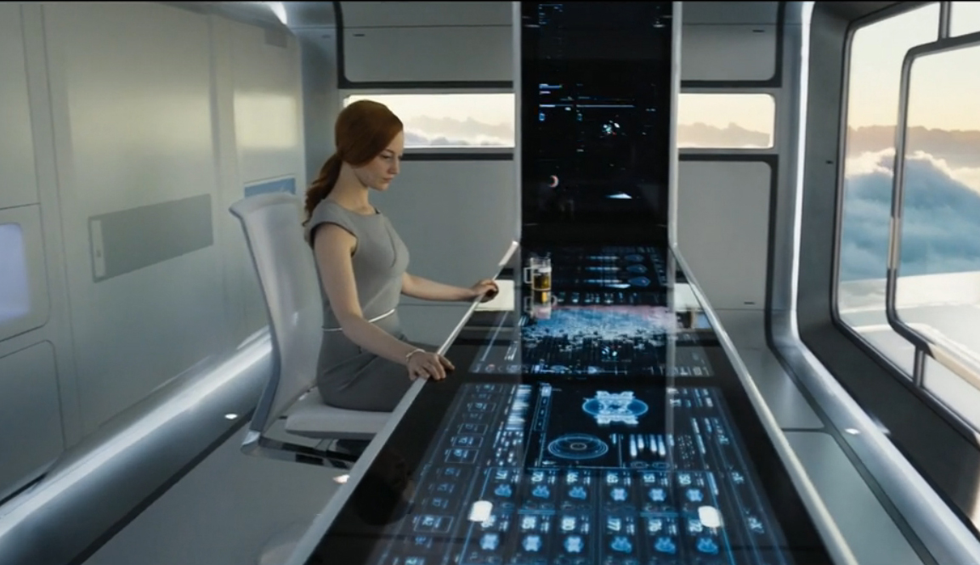
Разработка эргономичного интерфейса пользователя

Slide 17
Взаимодействие между
пользователем и компьютером
Человекомашинный интерфейс обеспечивает связь между пользователем и компьютером, он позволяет достигать поставленных целей, успешно находить решение поставленной задачи.
Взаимодействие - обмен действиями и реакциями на эти действия между компьютером и пользователем.

Slide 18
Существует ряд стилей взаимодействий, которые подразделяются на два основных вида:
1. Использование интерфейса языка команд — ввод команд текстовыми средствами.
2. Непосредственное манипулирование. Таким образом, имеется ряд способов, которыми пользователь мог бы связываться с компьютером:
■ языки команд - пользователь управляет системой, вводя соответствующие команды в текстовом режиме;
■ вопрос и ответ - диалог, где компьютер задает вопросы, а пользователь отвечает ему (или наоборот);
■ формы - пользователь заполняет формы или поля диалога, вводя данные в соответствующие поля;
■ меню — пользователь обеспечен рядом опций и управляет системой, выбирая необходимые пункты;
■ прямое манипулирование — пользователь управляет объектами на экране посредством устройства манипулирования типа мыши.

Slide 19
Цель создания эргономичного интерфейса состоит в том, чтобы отобразить информацию настолько эффективно, насколько это возможно для человеческого восприятия, и структурировать отображение на дисплее таким образом, чтобы привлечь внимание к наиболее важным единицам информации.
Основная же цель в том, чтобы минимизировать общую информацию на экране и представить только то, что является необходимы м для пользователя.

Slide 20
Размещение информации на экране
Количество информации, отображаемой на экране, называется экранной плотностью.
Исследования показали, что чем меньше экранная плотность, тем отображаемая информация наиболее доступна и понятна для пользователя, и наоборот, если экранная плотность большая, это может вызвать затруднения в усвоении информации и ее ясном понимании. Однако опытные пользователи могут предпочитать интерфейсы с большой экранной плотностью.
Информация на экране может быть сгруппирована и упорядочена в значимые части. Это может быть достигнуто использованием кадров (фреймов), методов типа цветового кодирования, рамок, негативного изображения или других методов для привлечения внимания.

Slide 21
Общие принципы проектирования
Существует ряд навигационных средств и приемов, которые помогают пользователю ориентироваться в системе. Они включают использование заголовков страниц для каждого экрана, номеров страниц, строк и столбцов, отображение текущего имени файла вверху экрана.
Тип системы навигации зависит от принятого стиля интерфейса. Для интерфейсов языка команд существует очень мало способов обеспечения полноценной навигации. В интерфейсах с меню можно использовать иерархически структурированное меню. Диалоговые интерфейсы сами по себе защищают пользователя от ошибочных действий. Информация состояния обычно отображается внизу экрана и содержит в себе данные о количестве записей, числе обработанных единиц, процессе печати, очереди печати и т.д.

Slide 22
Выделение элементов интерфейса яркостью
Для привлечения внимания к каким либо элементам интерфейса можно воспользоваться выделением этих элементов большей яркостью на фоне других, более темных.
Однако важно не переусердствовать с этим методом, поскольку большое количество ярких элементов способно вызвать дискомфорт у пользователя и можно получить обратный эффект - перегрузку интерфейса.
Применять этот метод следует только при необходимости.

Slide 23
Использование цвета
Цвет может улучшить интерфейс, но для многих систем использование цвета практически не влияет на эффективность работы пользователя. Основное назначение цвета - создание интерфейсов, более интересных для пользователей; однако имеются случаи, когда цвет может помочь проектировщику интерфейса.
Особенно это эффективно при группировке информации, выделении различий между информацией или простых сообщений (ошибки, состояния и т.д.).
Цвет - мощный визуальный инструмент, и применять его надо очень осторожно, чтобы не вызвать у пользователя дискомфорт от ошибочных цветовых комбинаций.

Slide 24
Непротиворечивость
и стандартизация
Данные на экране следует располагать таким образом, чтобы пользователь знал, где найти и где ожидать вывода необходимой информации:
■ информация, на которую следует немедленно обратить внимание, должна всегда отображаться на видном месте, чтобы захватить внимание пользователя (например, предупреждающие сообщения и сообщения об ошибках);
■ не очень часто востребуемая информация (например, справка) не должна отображаться, но должна быть доступна по необходимости. Например, иконка «справки» или соответствующая опция меню должна быть доступна на каждом экране.

Slide 25
Тексты и диалоги
Принципы, которыми необходимо руководствоваться при создании текстовых диалогов и отображений:
■ текст в нижнем регистре читается приблизительно на 13% быстрее, чем текст, напечатанный полностью в верхнем регистре;
■ символы верхнего регистра наиболее эффективны для передачи информации, которая должна привлечь внимание. Не используйте верхний регистр, если вы не хотите выделять какую-либо информацию;
■ выровненный по правому краю текст труднее читать, чем равномерно распределенный текст с невыровненным правым полем;
■ оптимальный интервал между строками равен или немного больше, чем высота символов

Slide 26
Меню
Необходимый элемент автоматизированной системы - меню, позволяющее пользователю выполнять задачи внутри приложения и управлять процессом решения.
Меню - набор опций, отображаемых на экране, где пользователи могут выбирать и выполнять действия, тем самым производя изменения в состоянии интерфейса.
Достоинство меню в том, что пользователи не должны помнить название элемента или действия, которое они хотят выполнить, они должны только распознать его среди пунктов меню. Таким образом, меню может использовать даже неопытный пользователь.
Меню может занимать много экранного места, но решением этой проблемы может быть использование всплывающего или ниспадающего меню, которое вызывается щелчком по пиктограмме, строке меню или другому объекту.

Slide 27
Принципы проектирования меню:
■ структура меню должна соответствовать структуре решаемой системой задачи; организация меню должна отразить наиболее эффективную последовательность шагов, ведущих к решению поставленной задачи;
■ пункты меню должны быть краткими, грамматически правильными и соответствовать своему заголовку. Порядок пунктов меню выбирается в соответствии с соглашением, частотой и порядком использования, а также в зависимости от потребностей задачи или пользователя;
■ выбор пунктов меню должен быть обеспечен несколькими способами — с помощью клавиатуры, с помощью мыши и через другие объекты пользовательского интерфейса. Важно зафиксировать легко запоминаемые сочетания клавиш для более быстрого доступа к пунктам меню, поскольку это очень экономит время.

Slide 28
Формы
Это основной элемент интерфейса. Назначение форм - удобный ввод и просмотр данных, состояния, сообщений автоматизированной системы.
Основные принципы проектирования форм:
■ форма проектируется для более удобного, понятного и быстрого решения поставленной задачи;
■ размещение информационных единиц на пространстве формы должно соответствовать логике ее будущего использования: это зависит от необходимой последовательности доступа к информационным единицам, частоты их использования, а также от относительной важности элементов;
■ важно использовать незаполненное пространство, чтобы создать равновесие и симметрию среди информационных элементов формы, для фиксации внимания пользователя в нужном направлении;
■ логические группы элементов необходимо отделять пробелами, строками, цветовыми или другими визуальными средствами;
■ взаимозависимые или связанные элементы должны отображаться в одной форме.

Slide 29
Дизайн заголовков и полей
Для отдельных полей заголовок должен быть выровнен по левому краю; для полей списков заголовок должен быть выше и левее по отношению к основному полю; числовые поля выравниваются по правому полю.
Длинные колоночные поля или длинные столбцы информационных единиц с одиночными полями необходимо объединять в группы по пять элементов, разделяемых пустой строкой, - это помогает пользователю мысленно обрабатывать информацию по выделенным группам.
В формах с большим количеством информации важно использовать названия разделов, которые однозначно свидетельствуют о характере принадлежащей им информации.
Заголовки должны быть краткими, знакомыми и содержательными. Поля, необязательные для заполнения либо не имеющие особой важности, должны отличаться визуально (цветом или другими эффектами) от полей важных и обязательных для заполнения.

Slide 30
Форматы ввода
Следует обеспечить ввод значений по умолчанию во все поля, которые это допускают и где такая функция не будет раздражать пользователя. Можно назначить клавиши или коды для ввода часто повторяющихся значений. Входные данные должны быть значимыми и общепринятыми. Не следует объединять поля ввода чисел и символов, поскольку числовые и алфавитные клавиши находятся неудобно относительно друг друга на клавиатуре.
Необходимо исключить частое переключение между верхним и нижним регистрами для ускорения ввода данных. Нельзя требовать от пользователя ввода незначимых цифр (например, вместо 00000010 пользователь должен ввести только 10).
Аналогично, нельзя требовать от пользователя ввести информацию, которая была предварительно введена или которая может быть автоматически получена из системы. Желательно использовать значения по умолчанию, чтобы минимизировать процесс ввода информации.

Slide 31
Организация системы навигации и системы отображения состояний
Навигация обеспечивает пользователю возможность перемещаться между различными экранами, информационными единицами и подпрограммами в автоматизированной системе.
В полноценной системе пользователь всегда может получить информацию о состоянии системы, о процессе выполнения или активной подпрограмме.

Slide 32
Проектирование сообщений
Сообщения необходимы для направления действий пользователя в нужную сторону, подсказок и предупреждений при выполнении необходимых действий на пути решения задачи.
Они также включают в себя подтверждения действий со стороны пользователя и подтверждения со стороны системы, что задачи выполнены успешно либо по каким-то причинам не выполнены. Сообщения могут быть выведены в форме диалога, экранных заставок и т.п.

Slide 33
Сообщения могут предложить пользователю:
■ выбрать из предложенных альтернатив опцию или набор опций;
■ ввести информацию;
■ выбрать опцию из набора опций, которые могут изменяться в зависимости от текущего контекста;
■ подтвердить фрагмент введенной информации перед продолжением ввода.

